Slide 1

Rekenen en functionele wiskunde
Conceptuele ontwikkelingen
1950 - 1975
1975 - 2000
2000 - 2025
Rekenen is geïntegreerd
in het culturele,
maatschappelijke,
persoonlijke en
emotionele handelen
Basisbewerkingen rekenen
Rekenen in contexten uit het dagelijkse leven
cijferen
realistisch rekenen
gecijferdheid
©KHo, 2016

Slide 2
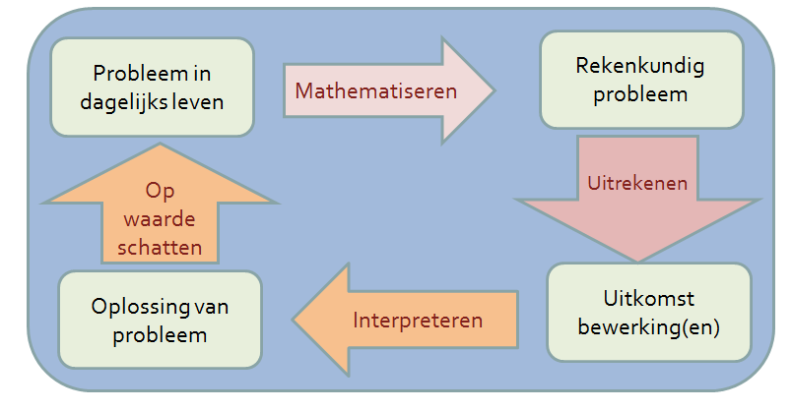
Modelleren
OECD. (2014). PISA 2015 draft mathematics Framework. Retrieved from Paris, France: http://www.oecd.org/pisa/pisaproducts/pisa2015draftframeworks.htm

Slide 3
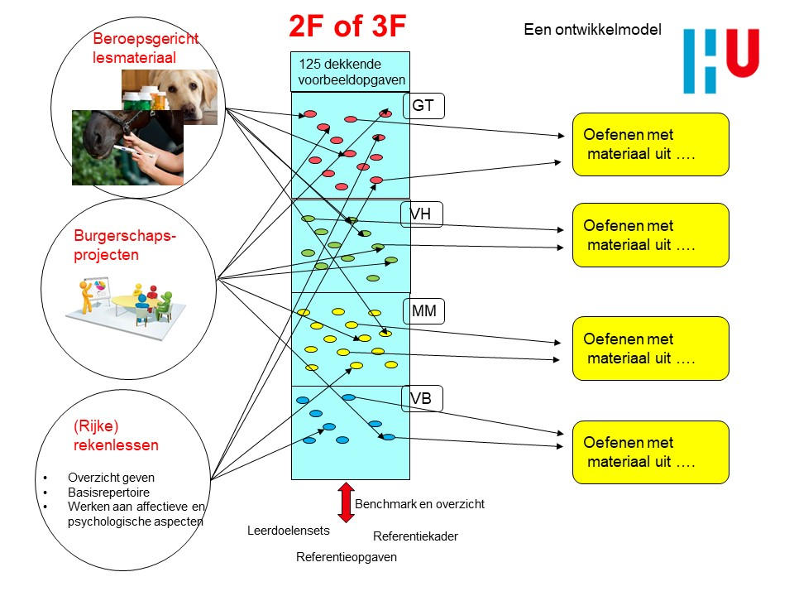
©KHo, jan. 2019

Slide 4
2F
Badge
Big data en statistiek
Badge
Technisch rekenen
Badge
Beroepsgericht rekenen
Badge
Verbanden
Badge
Redeneren
met verhoudingen
Badge
Alles over meten
Badge
Probleem oplossen
met rekenen
Badge
Kritisch kijken
naar getallen
©KHo, juli 2019

